Slide 1


Accidentes laborales en
la Comunidad Valenciana
2019 – 2023

Slide 2
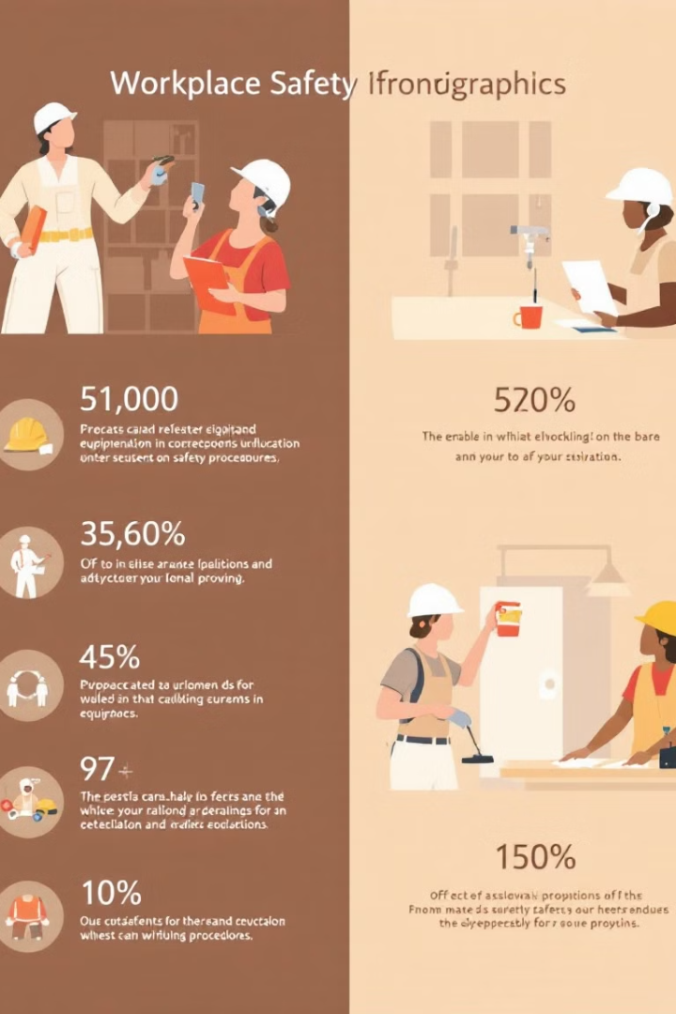
Análisis Exhaustivo de Accidentes Laborales: Tendencias y Prevención (2019-2023)
Esta presentación analiza los accidentes laborales en la Comunidad Valenciana (2019-2023), explorando tendencias, sectores afectados y tipos de bajas. Nuestro objetivo es identificar patrones clave y proponer medidas de prevención basadas en datos.
Exploraremos aspectos clave como:
• La evolución temporal de los accidentes.
• La distribución por gravedad y tipo de baja.
• Las diferencias entre provincias y sectores económicos.
AP

Slide 3
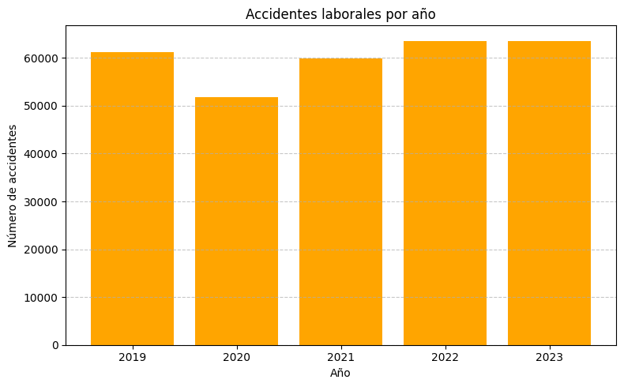
Evolución Temporal de Accidentes Laborales
1
2019: Año Base
Se establece como punto de referencia para el análisis, mostrando las tendencias pre-pandémicas en accidentes laborales.
2
2020: Impacto de la Pandemia
Se observa una disminución significativa en el número de accidentes, probablemente debido a las restricciones y al aumento del teletrabajo.
3
2021-2022: Recuperación Gradual
Con la reactivación económica, se nota un incremento en los accidentes, aunque sin alcanzar los niveles pre-pandémicos.
4
2023: Tendencias Actuales
Se analiza la situación más reciente, identificando nuevos patrones o la persistencia de tendencias anteriores en la seguridad laboral.

Slide 4
Análisis Demográfico de Accidentes Laborales
Distribución por Edad
Análisis por Género
Implicaciones
Los datos revelan una concentración significativa de accidentes en el grupo de edad de 25 a 44 años, que corresponde al segmento más amplio de la población activa. Este grupo enfrenta mayores riesgos debido a su exposición prolongada y la naturaleza de sus tareas laborales.
Se observa una mayor incidencia de accidentes entre los hombres, lo cual puede atribuirse a su mayor presencia en sectores de alto riesgo como la construcción y la industria manufacturera. Sin embargo, es crucial no subestimar los riesgos específicos que enfrentan las mujeres en el ámbito laboral.
Estos hallazgos subrayan la necesidad de programas de prevención específicos por edad y género, considerando las características únicas de cada grupo demográfico en el entorno laboral.

Slide 5
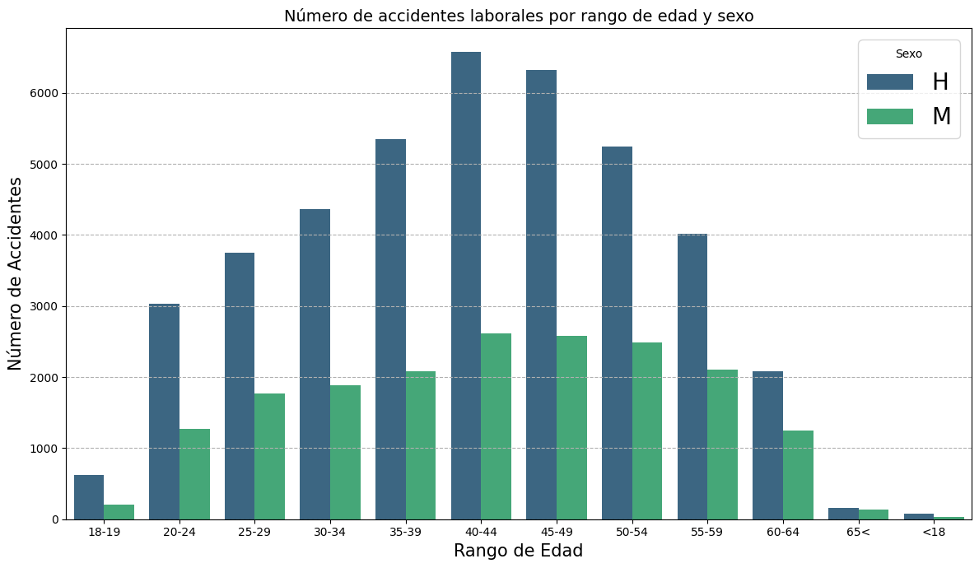
Análisis Demográfico de Accidentes Laborales

Slide 6
Tipos de Lesiones Más Comunes
1
Lesiones por Sobreesfuerzo
2
Caídas y Resbalones
Representan un porcentaje significativo de los accidentes, indicando la necesidad de mejorar las prácticas ergonómicas y la formación en manejo de cargas. Estas lesiones pueden tener efectos a largo plazo en la salud de los trabajadores y la productividad.
Constituyen otra categoría importante, especialmente en sectores como la construcción y servicios. La implementación de medidas preventivas, como superficies antideslizantes y protocolos de trabajo en altura, es crucial para reducir estos incidentes.
3
Cortes y Contusiones
4
Lesiones por Estrés Repetitivo
Frecuentes en entornos industriales y de manufactura, estas lesiones subrayan la importancia del uso adecuado de equipos de protección personal y la necesidad de mantener un ambiente de trabajo ordenado y seguro.
Aunque menos visibles, estas lesiones están en aumento, especialmente en trabajos de oficina y sectores tecnológicos. La ergonomía y las pausas activas son fundamentales para prevenir estos problemas a largo plazo.

Slide 7
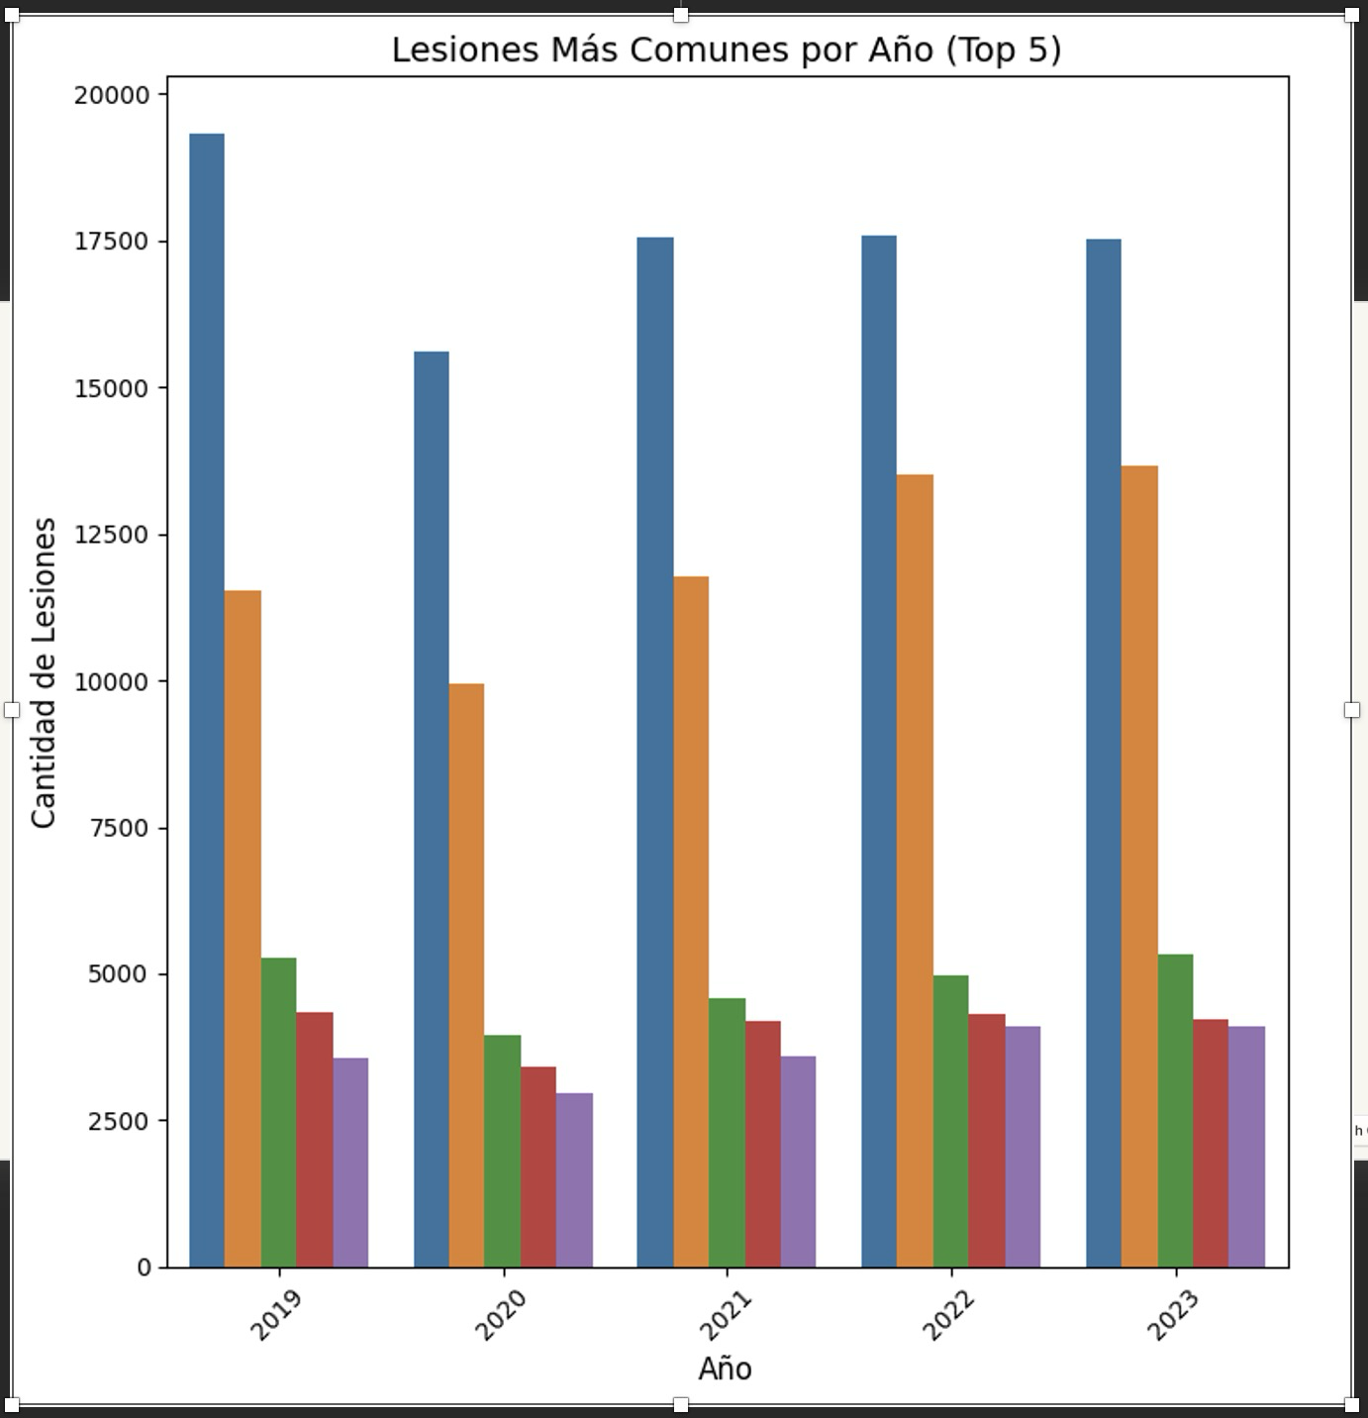
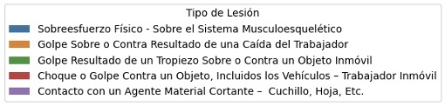
Tipos de Lesiones Más Comunes

Slide 8

Sectores Económicos con Mayor Incidencia
Sector
Índice de Accidentes
Gravedad Predominante
Construcción
Alto
Graves y Mortales
Industria Manufacturera
Alto
Leves y Moderados
Transporte y Almacenamiento
Medio-Alto
Graves
Agricultura
Medio
Leves y Graves
Servicios
Medio-Bajo
Leves

Slide 9




Análisis Geográfico de Accidentes Laborales
Valencia
Registra el mayor índice de accidentes, posiblemente debido a su alta concentración de industrias manufactureras y actividad portuaria. Se recomienda intensificar las inspecciones y programas de prevención en esta región.
Alicante
Presenta una alta incidencia, especialmente en sectores como turismo y construcción. Es necesario implementar medidas específicas para estos sectores, considerando la estacionalidad del turismo.
Castellón
Muestra tasas elevadas en relación con su población, particularmente en la industria cerámica. Se sugiere una revisión de los protocolos de seguridad en este sector específico.

Slide 10
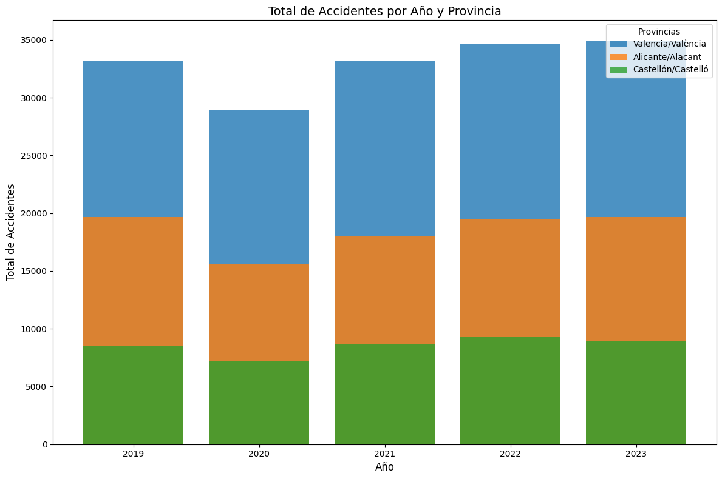
Análisis Geográfico de Accidentes Laborales

Slide 11
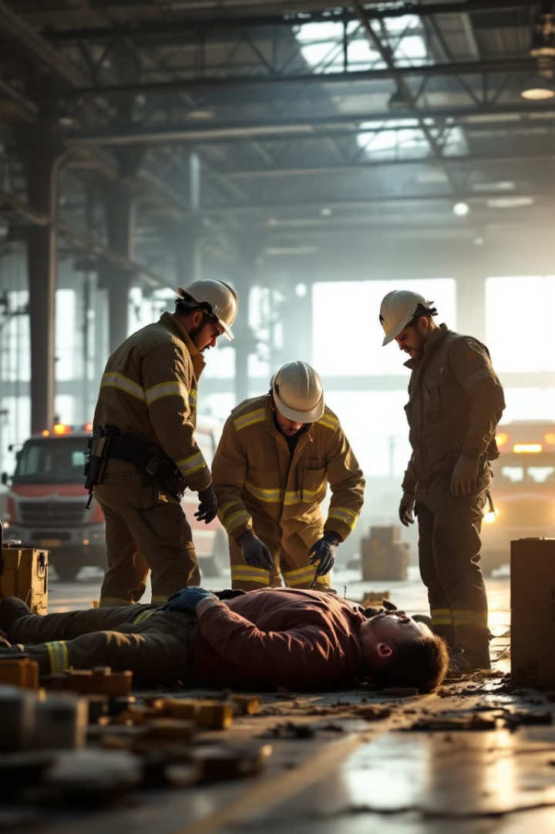




Accidentes Graves y Mortales: Un Análisis Detallado
Construcción
Transporte
Sector con mayor incidencia de accidentes graves y mortales, principalmente por caídas de altura y colapsos estructurales. Se requiere una revisión urgente de los protocolos de seguridad en obra.
Los accidentes de tráfico son la principal causa de fatalidades en este sector. Es crucial implementar programas de conducción segura y mantenimiento riguroso de vehículos.
Industria
Agricultura
Accidentes con maquinaria pesada son los más graves. La automatización y los sistemas de seguridad avanzados pueden reducir significativamente estos incidentes.
Los vuelcos de tractores y la exposición a productos químicos causan accidentes severos. La formación en seguridad y el uso de equipos modernos son esenciales.

Slide 12

Conclusiones y Recomendaciones para la Prevención
Programas de Ergonomía
Inspecciones Focalizadas
Implementar formación obligatoria en manejo de cargas y diseño ergonómico de puestos de trabajo para reducir lesiones por sobreesfuerzo.
Aumentar la frecuencia y rigurosidad de las inspecciones en sectores de alto riesgo como construcción y manufactura.
Campañas Regionales
Protección de Grupos Vulnerables
Desarrollar campañas de concienciación adaptadas a las características específicas de cada región, considerando sus sectores económicos predominantes.
Crear programas específicos para trabajadores jóvenes y mayores de 45 años, abordando los riesgos particulares que enfrentan.

